Slide 1
Informationsabend zur Wahl der 2. Fremdsprache Latein
Latein - eine total tote Sprache???

Slide 2
Wozu Latein?!?
Wofür braucht mein Kind Latein?
Für welche Schülerinnen und Schüler ist Latein besonders geeignet?
Welche Perspektiven gibt es mit Latein am Johannes-Gymnasium?
Blick ins Unterrichtsmaterial

Slide 3
Latein als Basissprache
Italienisch
Fremdwörter
Spanisch
vino
vinõ
Vinothek
Deutsch
Portugiesisch
Latein
vinum
vinho
Wein, Winzer
Englisch
Französisch
Rumänisch
wine
vin
vin

Slide 4
Latein ist überall
Neue Medien | navigieren | navigare = (hin und her) segeln
Name | Felix | felix = glücklich
Produktname | Audi | audi = horch!
 | Abitur | abire = abgehen
 | Miraculi | miraculum = Wunder

Slide 5
Latein ist überall
Creme | Nivea | nivea = die Schneeweiße
Lippenstift | Labello | labello = für die Lippen
Zeitschrift | Focus | focus = das Feuer
Zeitschrift | Amica | amica = Freundin

Slide 6
Latein ist überall
Technik | Computer | computare = zusammenrechnen
 | Cursor | cursor = Läufer
 | Videodatei Audiodatei | video = ich sehe audio = ich höre
Politik | Demonstration | demonstrare = zeigen
Medizin | extrahieren | extrahere = herausziehen
 | Fraktur | fractura = Knochenbruch
 | Medikament | medicamentum = Heilmittel

Slide 7
Latein ist wirklich überall ...
Mathematik | addieren | addere = hinzufügen
Recht | Jurist | iura = die Rechte
Fernseh- sender | arte | = mit Kunst
 | VIVA | = lebendig
zum Schluss: P.S. | post scriptum | = nach dem Geschriebenen

Slide 8
Zusammenfassung
Latein ist
Alltagssprache
Universitätssprache
Europäische Basissprache
lässt uns Fremdwörter reflektieren und richtig gebrauchen

Slide 9
Vorteile von Latein als 2. Fremdsprache
Unterrichtssprache ist Deutsch
Latein wird so ausgesprochen, wie es geschrieben wird
Es wird grundsätzlich nur vom Lateinischen ins Deutsche übersetzt
Latein schult das Ausdrucksvermögen im Deutschen
Förderung des strukturierten Denkens und der Konzentrationsfähigkeit

Slide 10
Lateinunterricht im 21.Jahrhundert
sorgfältiges Abwägen von Lösungen
systematisches Erschließen von Informationen in Texten
Erlernen von Arbeitstechniken
Zugang zu den Wurzeln der europäischen Kultur

Slide 11
Perspektiven am Johnny
Italienisch als Wahlpflichtfach in Stufe 9/10
Austauschprogramm mit der Lahnsteiner Partnerstadt Montesilvano (s.u.)
Spanisch in der Oberstufe
Erwerb des Latinums in Klasse 10 (bei Note ausreichend)
→ Latinum bzw. Lateinkenntnisse für viele Studiengänge Voraussetzung

Slide 12
Abschlüsse
Klasse 5/6 - 10
Latinum
Klasse 5/6– 13
Großes Latinum
Klasse 11 – 13 im sog. Null-
Kurs – nur für Realschüler
Lateinkenntnisse
Klasse 11 – 13 schriftl.
Abiturfach o. Zusatzprüfg. –
nur für Realschüler
Latinum

Slide 13
Einblicke ins Schulbuch
Modern aufgebautes Schulbuch
Zahlreiches Lernmaterial
Übungssoftware
Vokabeltrainer
Grammatikbuch

Slide 14
Notes:
So könnte es ausgesehen haben.
Findest du Dinge, die es heute auch so gibt?

Slide 16
Tonspur Klett.de

Slide 21
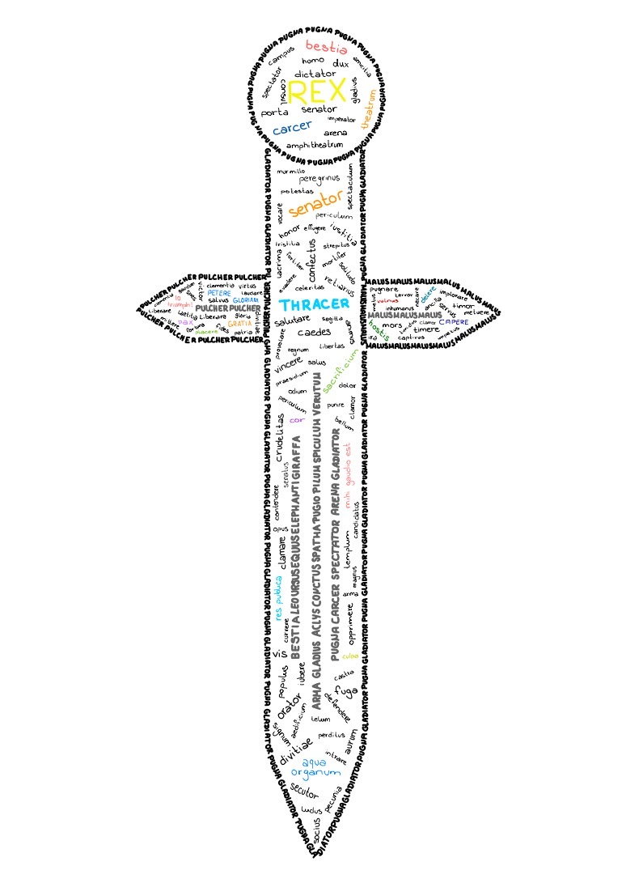
Kreativer Umgang im Unterricht
Vertiefung erlernter Unterrichtsinhalte
auch mal kreativ…

Slide 22
Der Schüleraustausch nach Montesilvano
Für Lateinschüler besonders geeignet
Unterbringung in italienischen Familien
Spannende Exkursionen
Erleichtertes Lernen moderner Fremdsprachen, vor allem Italienisch

Slide 23
Für wen empfehlen wir Latein besonders?
Schüler/innen, die Spaß haben
am Knobeln
an antiker Kultur
an kreativer Literaturarbeit
Schüler/innen, die etwas stiller sind und eher Hemmungen haben, unbefangen „loszuplappern“

Slide 24
Noch Fragen?
Schauen Sie auf unsere Homepage!
Sprechen Sie uns an!
Wir freuen uns auf die zukünftigen Lateinschüler/innen!
https://www.johannes-gymnasium.de/johannes_gymnasium/Unterricht%20und%20Erziehung/Fachbereiche/Sprachen/Latein/
https://www.johannes-gymnasium.de/johannes_gymnasium/Unterricht%20und%20Erziehung/Fachbereiche/Sprachen/Latein/Jo_Gym_VivaVox2015.pdf

